Slide 1


CAPSHEAF ®
前端知识分享
小组：风控产品部
成都世纪顶点科技有限公司

Slide 2
目录
1
前端基础知识导读
2
HTML
3
CSS
4
JavaScript
5
同源策略与跨域
6
令牌

Slide 3



一、前端基础知识导读

Slide 4
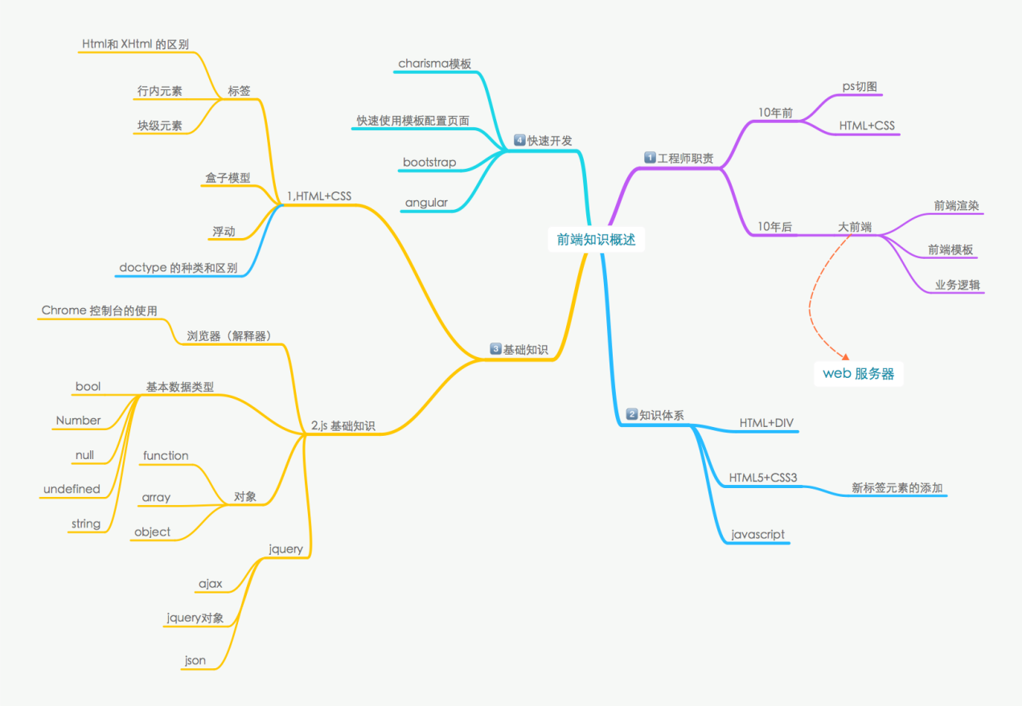
前端知识导图

Slide 5
二、HTML

Slide 6
DOCTYPE的种类
<!DOCTYPE> 声明不是一个 HTML 标签；它是用来告知 Web 浏览器页面使用了哪种 HTML 版本。
<!--html5-->
<!DOCTYPE html>
<!--HTML 4.01 Strict该 DTD 包含所有 HTML 元素和属性，但不包括展示性的和弃用的元素（比如 font）。不允许框架集（Framesets）-->
<!DOCTYPE HTML PUBLIC "-//W3C//DTD HTML 4.01//EN" "http://www.w3.org/TR/html4/strict.dtd">
<!--过渡类型该 DTD 包含所有 HTML 元素和属性，包括展示性的和弃用的元素（比如 font）。不允许框架集（Framesets）-->
<!DOCTYPE HTML PUBLIC "-//W3C//DTD HTML 4.01 Transitional//EN" "http://www.w3.org/TR/html4/loose.dtd">
<!--允许框架集的使用该 DTD 等同于 HTML 4.01 Transitional，但允许框架集内容-->
<!DOCTYPE HTML PUBLIC "-//W3C//DTD HTML 4.01 Frameset//EN" "http://www.w3.org/TR/html4/frameset.dtd">

Slide 7
Mate标签
元数据（Metadata）是数据的数据信息。
<meta> 标签提供了 HTML 文档的元数据。元数据不会显示在客户端，但是会被浏览器解析。
META元素通常用于指定网页的描述，关键词，文件的最后修改时间，作者及其他元数据。
元数据可以被使用浏览器（如何显示内容或重新加载页面），搜索引擎（关键词），或其他 Web 服务调用。
实例 1 - 定义文档关键词，用于搜索引擎：
<meta name="keywords" content="HTML, CSS, XML, XHTML, JavaScript">
实例 2 - 定义web页面描述：
<meta name="description" content="Free Web tutorials on HTML and CSS">
实例 3 - 定义页面作者：
<meta name="author" content="Hege Refsnes">
实例 4 - 每30秒刷新页面：
<meta http-equiv="refresh" content="30">

Slide 8
herf与src
href: href是Hypertext Reference的缩写，表示超文本引用。用来建立当前元素和文档之间的链接。常用的有：link、a。 浏览器会识别该文档为css文档，并行下载该文档，并且不会停止对当前文档的处理。
<link rel="stylesheet" href="">
<a href=""></a>
src: src是source的缩写，src的内容是页面必不可少的一部分，是引入。 src指向的内容会嵌入到文档中当前标签所在的位置。常用的有：img、script、iframe。 当浏览器解析到该元素时，会暂停浏览器的渲染，知道该资源加载完毕。
这也是将js脚本放在底部而不是头部得原因。
<script src=""></script>
<img src="" alt="">
含有href和src的标签不受同源策略的影响。

Slide 9
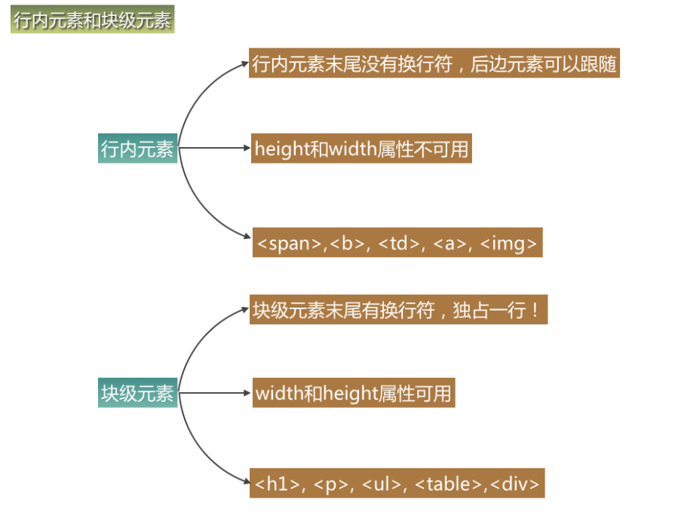
行内元素和块级元素
css中可以使用display属性对行内元素和块级元素进行转换。block为块级元素，inline为行内元素，inline-block可以理解为有height和width的行内元素。

Slide 10
三、CSS

Slide 11
html中的流
我们将刚才所将的元素看作一个盒子，块级元素就是一个块盒，行内元素看作行内盒，还有一种匿名盒，此处不做了解。
html中的常规流（也被称为文档流和普通流），就是元素一个接着一个排列。
在块级格式化上下文里面， 它们竖着排列；
• 在行内格式化上下文里面， 它们横着排列;
• 对于相对定位，position: relative，盒偏移位置由这些属性定义top，bottom，left 和 right。即使有偏移，仍然保留原有的位置，其它常规流不能占用这个位置。
而在页面中经常会有一个盒子覆盖或者浮动到另一个盒子上面的情况，这个时候就有另一个概念叫脱离文档流。脱离文档流一般有两种方式：
浮动：
• 浮动的盒子称为浮动盒(floating boxes)；
• 它位于当前行的开头或末尾；
• 这导致常规流环绕在它的周边，除非设置 clear 属性；
绝对定位：
• 绝对定位方案，盒从常规流中被移除，不影响常规流的布局；
• 它的定位相对于它的包含块，相关CSS属性：top，bottom，left及right；
• 如果元素的属性position为absolute或fixed，它是绝对定位元素；
• 对于position: absolute，元素定位将相对于最近的一个relative、fixed或absolute的父元素，如果没有则相对于body；

Slide 12
BFC
BFC全称是Block Formatting Context，即块格式化上下文。
块格式上下文是页面CSS 视觉渲染的一部分，用于决定块盒子的布局及浮动相互影响范围的一个区域。
此处有个例子。

Slide 13
四、JavaScript

Slide 14
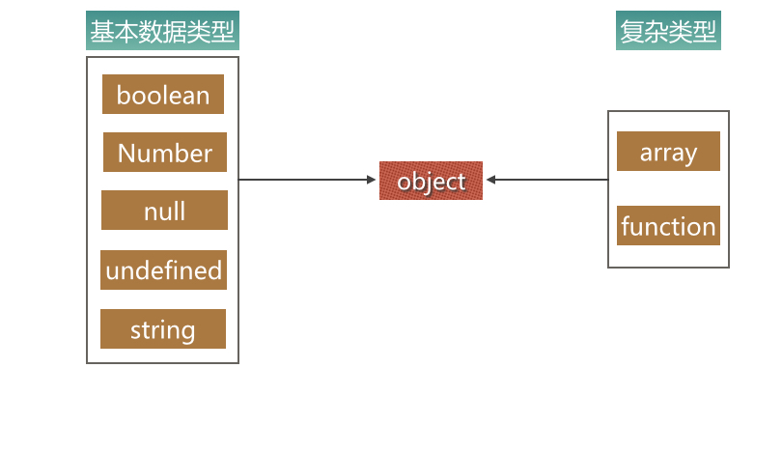
数据类型
在js中声明数据类型都是使用 var 或者 let 和 const。
ECMAScript是一种脚本在语法和语义上的标准，在ES6之前，声明数据类型使用的都是var，ES6之后，可以使用let来声明变量，与var的区别是对块级作用域中的声明有所不同，const用来声明常量。

Slide 15
DOM(Document Object Model)
在HTML DOM中,每一个元素都是节点:
文档是一个文档节点。
所有的HTML元素都是元素节点。
所有 HTML 属性都是属性节点。
文本插入到 HTML 元素是文本节点。
注释是注释节点。
当浏览器载入 HTML 文档, 它就会成为 Document 对象。
Document 对象是 HTML 文档的根节点。
Document 对象使我们可以从脚本中对 HTML 页面中的所有元素进行访问。
document拥有很多的方法和属性，比如cookies的读写；创建新的元素节点；获取HTML中的元素节点。这里就不列举了。
DOM对象包括元素对象（节点）、属性对象、事件对象。

Slide 16
五、同源策略与跨域

Slide 17
ajax请求
AJAX 是一种在无需重新加载整个网页（刷新页面）的情况下，能够更新部分网页的技术。
什么是 AJAX ？
AJAX = 异步 JavaScript 和 XML。
AJAX 是一种用于创建快速动态网页的技术。
通过在后台与服务器进行少量数据交换，AJAX 可以使网页实现异步更新。
传统的网页（不使用 AJAX）如果需要更新内容，必需重载整个网页面。
有很多使用 AJAX 的应用程序案例：新浪微博、Google 地图、开心网等等。
怎么写一个ajax请求？
创建对象：XMLHttpRequest 是 AJAX 的基础。
xmlhttp=new XMLHttpRequest();
发送请求：使用 XMLHttpRequest 对象的 open() 和 send() 方法。
xmlhttp.open("GET","test1.txt",true);
xmlhttp.send();
请求方式：GET、POST
xmlhttp.open("POST","ajax_test.asp",true);
xmlhttp.setRequestHeader("Content-type","application/x-www-form-urlencoded");
xmlhttp.send("fname=Bill&lname=Gates");

Slide 18
ajax请求
响应：使用 XMLHttpRequest 对象的 responseText 或 responseXML 属性。
responseText 获得字符串形式的响应数据。
responseXML 获得 XML 形式的响应数据。
onreadystatechange事件：
当请求被发送到服务器时，我们需要执行一些基于响应的任务。
每当 readyState 改变时，就会触发 onreadystatechange 事件。
readyState 属性存有 XMLHttpRequest 的状态信息。
readyState： 0: 请求未初始化
1: 服务器连接已建立
2: 请求已接收
3: 请求处理中
4: 请求已完成，且响应已就绪
status： 200: "OK"
404: 未找到页面
xmlhttp.onreadystatechange=function()
{
if (xmlhttp.readyState==4 && xmlhttp.status==200)
{
document.getElementById("myDiv").innerHTML=xmlhttp.responseText;
}
}

Slide 19
同源策略
同源策略（Same origin policy）是一种约定，它是浏览器最核心也最基本的安全功能，如果缺少了同源策略，则浏览器的正常功能可能都会受到影响。可以说Web是构建在同源策略基础之上的，浏览器只是针对同源策略的一种实现。
所谓同源是指，域名，协议，端口相同。
当一个浏览器的两个tab页中分别打开来 百度和谷歌的页面
当浏览器的百度tab页执行一个脚本的时候会检查这个脚本是属于哪个页面的，
即检查是否同源，只有和百度同源的脚本才会被执行。
如果非同源，那么在请求数据时，浏览器会在控制台中报一个异常，提示拒绝访问。
如果想要请求非同源的数据该怎么请求？

Slide 20
jsonp
在html章节提到含有href和src的标签不受同源策略的影响。
所以我们可以借助不受同源策略影响的标签，这种方法被成为jsonp。
JSONP的原理很简单，就是利用<script>标签没有跨域限制的漏洞。通过 <script> 标签指向一个需要访问的地址并提供一个回调函数来接收数据当需要通讯时。
优点：
1. 它不像XMLHttpRequest 对象实现 Ajax 请求那样受到同源策略的限制
2. 兼容性很好，在古老的浏览器也能很好的运行
3. 不需要 XMLHttpRequest 或 ActiveX 的支持；并且在请求完毕后可以通过调用 callback 的方式回传结果。
缺点：
1. 它支持 GET 请求而不支持 POST 等其它类行的 HTTP 请求。
2. 它只支持跨域 HTTP 请求这种情况，不能解决不同域的两个页面或 iframe 之间进行数据通信的问题
此处查看一个基于nodejs的例子。

Slide 21
CORS
CORS是一个W3C标准，全称是“跨域资源共享”，允许浏览器向跨源服务器发出XMLHttpRequest请求。
CORS 需要浏览器和后端同时支持。IE 8 和 9 需要通过 XDomainRequest 来实现。
浏览器会自动进行 CORS 通信，实现 CORS 通信的关键是后端。只要后端实现了 CORS，就实现了跨域。
服务端设置 Access-Control-Allow-Origin 就可以开启 CORS。 该属性表示哪些域名可以访问资源，如果设置通配符则表示所有网站都可以访问资源。
CORS 的优缺点：
1. 使用简单方便，更为安全
2. 支持 POST 请求方式
3. CORS 是一种新型的跨域问题的解决方案，存在兼容问题，仅支持 IE 10 以上
此处有个基于nodejs的例子。

Slide 22
六、令牌

Slide 23

Thank You !
http://www.capsheaf.com.cn

